Slide 1
MLWG Session 2
Apprentissage Bayésien
Pierre Dangauthier
18 mai 2005

Slide 2
PLAN
Apprentissage Statistique non supervisé
  Probabilités subjectives
  Règles de calcul
  Exemple
Modèle génératif / discriminatif
Le Bayésien chez E-Motion
Références

Slide 3
3 types d’apprentissage
Soient des entrées sensorielles x1,x2,x3,x4 …
Apprentissage supervisé:
  La machine reçoit aussi des sorties désirées y1; y2; …
  But: apprendre à produire la sortie correcte à partir d’une nouvelle entrée (interpolation, réseaux de neurone)
Apprentissage par renforcement:
  La machine peut aussi faire des actions a1,a2… qui changent l’état du monde
  elle reçoit en retour une récompense r1,r2…
  Son but est de maximiser les récompenses sur le « long » terme.
Apprentissage non supervisé
  construire un modèle des données,
  exploiter les régularités statistiques existantes
  résumer l’information, trouver une représentation compacte
  « comprendre » en introduisant des concepts de plus haut niveau
  Afin de raisonner, prendre des décisions, prédire, communiquer…

Slide 4
Apprentissage non supervisé
Apprentissage bayésien: Méthode
  Formuler notre connaissance du problème
    Définir une classe de modèles avec paramètres inconnus
    Spécifier une distribution a priori sur ces param. exprimant notre degré de croyance sur leur vraisemblance avant d’avoir vu les données
  Collecter des données
  Calculer la probabilités a posteriori des paramètres, sachant les données
  Utiliser ce « posterior » pour
    Conclure en tenant compte rigoureusement des incertitudes
    Faire des prédictions
    Prendre des décisions minimisant un coût espéré (expectation)

Slide 5
Probabilités subjectives
Le hasard est une notion subjective, dépendant des informations possédées.
Théorème de Cox:
  Si on veut exprimer les degrés de croyance par des réels, en respectant certaine contraintes de bon sens et de consistance, alors ces degrés doivent respecter les règles de la théorie des probabilités.
Dutch Book Theorem:
  Si vous acceptez des paris basés sur vos degrés de croyance en ne respectant pas les règles des probabilités, alors il existe des paris qui vous feront perdre quelque soit l’issue du tirage.
Conclusion:
  Être cohérent = suivre les règles de « Probability as Logic » [Jaynes]
  Donc P(X=x) représente à la fois
  . La fréquence avec laquelle X prend la valeur x (Loi des grands nb.)
  . Le degré de croyance que X=x (Cox)

Slide 6
Règles de calcul
x: variable discrète ou continue
Probabilité conjointe
Probabilité conditionnelle
Marginalisation
Règle de Bayes

Slide 7
Apprentissage bayésien
Pour apprendre un modèle paramétrique:
Prédiction
On trouve aussi

Slide 8
Limitations et Avantages
Avantages
  Cadre cohérent
  Prise en compte optimale de l’incertitude
  Ne présuppose pas l’existence d’une « vraie » distribution suivie par les données
  Pas d’overfitting si bon prior
  Beaucoup de méthodes se reformulent en bayésien (ML, Kalman, Markov, PCA, ICA, EM…)
Limitations
  Prior est subjectif, mais non arbitraire
  Difficulté de trouver le bon prior
  Très lourd en calcul
  Beaucoup de monde ne fait pas du « vrai » bayésien
    Pas de distribution sur les modèles
    Posteriors impropres
    Priors ridicules, seulement agréable (conjugate prior)
    Utilisation que du MAP
    Prior systématiquement uniforme

Slide 9
Terminologie
Maximum Likelihood (ML) Learning
Maximum a Posteriori (MAP) Learning:
Bayesian Learning: On garde

Slide 10
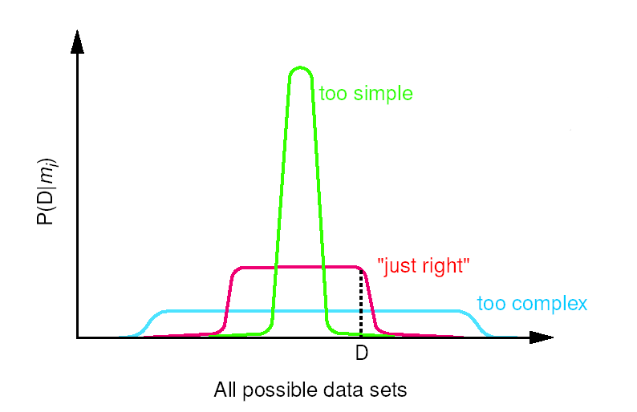
Comparaison de modèles
Choix entre deux modèles
Rasoir d’Occam automatique
Une classe de modèles trop simple ou
trop complexe donnera une faible
probabilité au jeu de données
La classe de modèles la plus probable
pour un jeu de données aura une
complexité adaptée.

Slide 11
Choix des priors
Non informatifs: « objectifs »
  Invariance par re-paramétrisation (Jeffrey’s prior)
  Impropres (uniformes sur R)
Informatifs: capture une connaissance
  Aussi bien que possible
  Maximum d’entropie
Prior hiérarchiques:
  Distribution sur la distribution sur les paramètres : hyper paramètres, hyper-hyper-hyper…

Slide 12
Choix des priors (cont)
Priors empiriques
  Ex: paramètre et hyper paramètre
  Alpha estimé a partir des données
  Prédiction
  Robuste mais on compte 2 fois les données, overfitting

Slide 13
Choix des priors (Fin)
Priors conjugués de la vraisemblance
  Pour simplifier les calculs analytiques
  Tels que le posterior ait la même forme que la vraisemblance
  Ex: Dirichlet si vraisemblance multinomiale

Slide 14
Inférence générale

Slide 15
Coût calculatoire: 2 pb
Notes:
problemes: sommation, trouver les pics

Slide 16
Approximations
Laplace
  Approx gaussienne du posterior autour du MAP
Bayesian information Criterion
Variational approximation
  Minorer la vraisemblance marginale (comme EM)
Makov Chain Monte Carlo MCMC
  Simuler une chaine de markov convergeant vers le posterior
Exact sampling

Slide 17
Exemple 1
Jeu de Pile ou Face (T ou H)
  Paramètre q: P(H)=q et P(T)=1-q
2 modèles de la pièces
  Équilibrée P(H)=q=0.5
  Truquée P(H)=totalement inconnu
Il faut une distribution sur p pour formaliser
  Équilibrée P(q)=dirac en 0.5
  Truquée P(q)=contant=1 pour tout q dans 0..1
Données: 10 lancés: THTHTTTTTT
Question: quel est le modèle le plus probable ?

Slide 18
Exemple 2
Réponse: Prior nécessaire
  P(Équilibrée) = 0.8 et P(Truquée) = 0.2
Et les vraisemblances sont
  P(d | Équilibrée)
  = P(THTHTTTTTT|Eq)
  = P(T|Eq) P(H|eq) P(T|Eq) P(H|eq)....
  = (1/2)^10 = 0.001

Slide 19
Exemple fin
Les rapport des posteriors est
Donc P(Eq|d)=2/3
Prédiction: faire une face au prochain coup
  P(H | d ) = P(H | Tru d) P(Tru | d) + P(H | Eq d) P(Eq | d)
  = 3/12 * 1/3 + ½ * 2/3 = 5/12
Notes:
Dear Pierre,
I think this answer 5/12 is correct.
p(H|bent,D) is not equal to p(H|bent) -- the first is the posterior
prediction after observing D and the second is the prior prediction.
p(H|bent,D) = \int p(H|q) p(q|bent,D) dq
p(H|q) = q
p(q|bent,D) = Beta(3,9) a distribution with mean 3/12
the above integral is the mean of q under Beta(3,9).
Although the prior is symmetric, the posterior over q is not.
Best wishes,
-Zoubin

Slide 20
Modèle génératif / discriminatif
Une classification binaire peut s’exprimer
  Génératif - Discriminatif
w
x1
x2
x3
x1
x2
x3
w

Slide 21
Modèle génératif

Slide 22
Le Bayésien chez E-Motion
Modèles bayésiens :
  variété de techniques de modélisation prenant en compte l’incomplétude et les incertitudes,
Programmation bayésienne :
  un formalisme générique pour implanter une variété de modèles
ProBT :
  une bibliothèque disponible pour réaliser l’inférence efficacement

Slide 23
Bayesian Models
More general
Bayesian
Programs
Bayesian
Networks
DBNs
Bayesian
Filters
Markov Loc.
MDPs
Particle
Filters
discrete
HMMs
semi-cont.
HMMs
continuous
HMMs
MCML
POMDPs
Kalman
Filters
More specific
Notes:
bayesian network: a DAG, nodes are variables, links are conditional probability distributions
dynamic bayesian networks: some variables are taken at different timesteps (eg, a state variable, which intervenes in the model as both Et-1 and Et)
Bayesian filters: 2 state variables, 1 observation variable
Markov loc: 2 state variables, 1 observation, 1 action
MDP: like markov loc, + a reward -- state is observable
POMDP: only observation is observable (not state)
particle filters: filter where distributions are approximated by a set of particles
disc HMM: state and obs are discrete, distributions are probability matrices
semi-cont HMM: state is discrete, observation is continuous
kalman: 2 cont states, 1 cont observation, conditional probabilities are gaussian

Slide 24
Graphical models definition
graphical model = graph
  A node represents a random variable;
  An arc between two nodes represents a conditional dependence between these two nodes;
  A conditional probability distribution associated with each node.
  Used to represent conditional independence between variables to perform inference.
Notes:
inference = some observed (known) variables, some variables searched, some other unknown (and not searched) -- infer searched from known

Slide 25
Réseaux Bayésiens
Visit to Asia
Smoking
Patient Information
Tuberculosis
Lung Cancer
Bronchitis
Medical Difficulties
Tuberculosis
or Cancer
XRay Result
Dyspnea
Diagnostic Tests
Network represents a knowledge structure that models the relationship between medical difficulties, their causes and effects, patient information and diagnostic tests

Slide 26
Programme Bayésien
Relevant variables
θ et X₁ … X_{n}
Décomposition
Spécification
(priors)
Modèle Capteur ou Fusion Naïve
Description
Programme
Forme paramétriques
Histogrammes
Identification
Apprendre les n histogramme à partir des données
Question

Slide 27
Applications
Robot Programming
  Reactive Behaviors
  Sensor Fusion
  Combining Descriptions
  Markov Localization
  HMM - POMDP - MDP
  Hunting
  Smelling
  Object Recognition
  Nightwatchman task
  Bot Inverse Programming
  Teaching Bot how to play
  Proscriptive Programming
  Bayesian Occupation Filter
  Bayesian maps
  Pick and Place
CAD Modelling
  Bayesian CAD system
  Knee prosthesis
Industrial Application
  SPAM detection
  Product classification
  Troubleshooting
  Containers cost transport
  Stock Picking
  Sale prevision and Stock managing
  Preventive maintenance
Notes:
these are applications that involve
programming
modelling
sometimes both
(in particular, many of these applications involve classification, learning, adjusting to experimental data…
the simple and generic programming/modelling method is next

Slide 28
Références
David McKay
Micheal Jordan
Radford Neal
Zoubin Ghahramani
Judea Pearl
Edwin T. Jaynes
Tom Minka
David Heckerman

